Slide 1
EIS 타사 구축 사례
2013. 02. 04

Slide 2
목차
전사 요약 정보
일일 현황
재무 지표
영업 부문
수익성 분석
생산 부문
인사 부문
동영상 시연
별첨. EIS/BW 추진일정

Slide 3
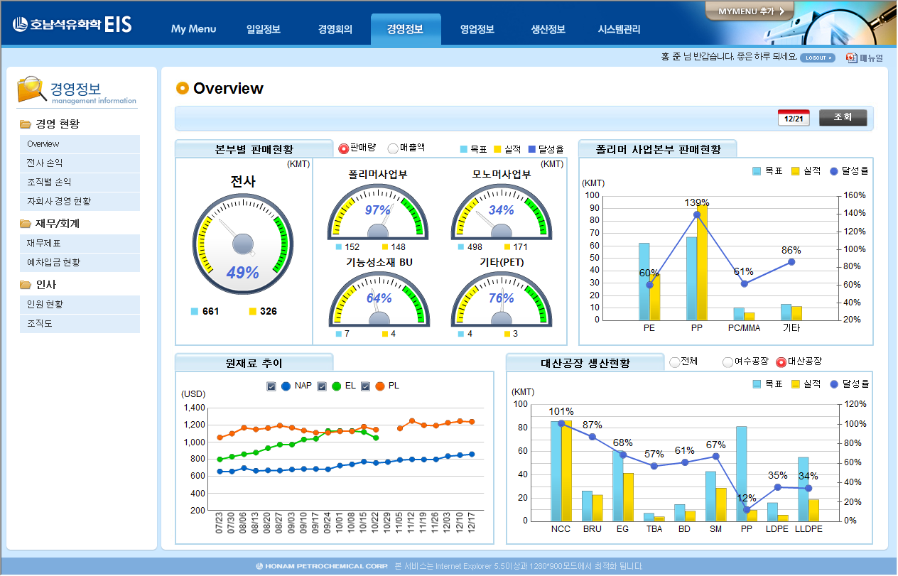
구축사례 소개
1. 전사 요약 정보
EIS의 첫 화면은 주요지표에 대한 전사 요약 정보를 제공함

Slide 4
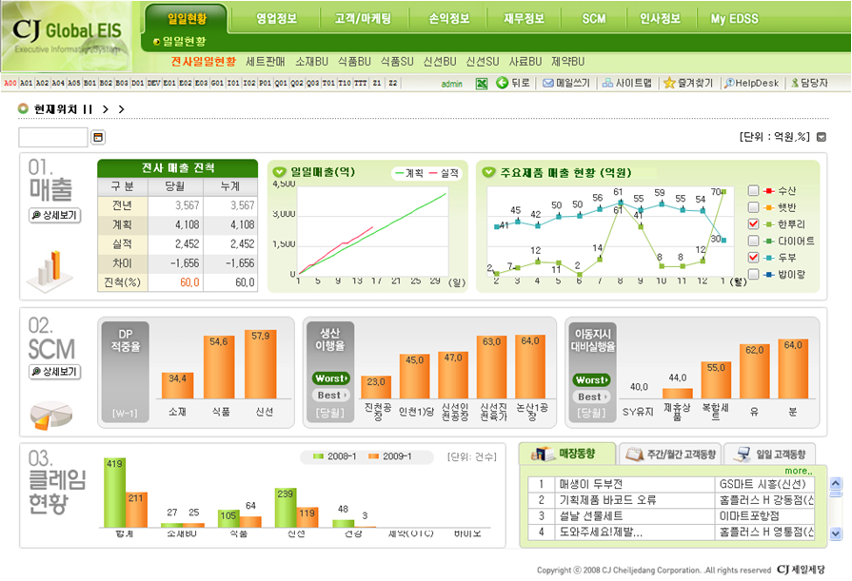
구축사례 소개
1. 전사 요약 정보

Slide 5
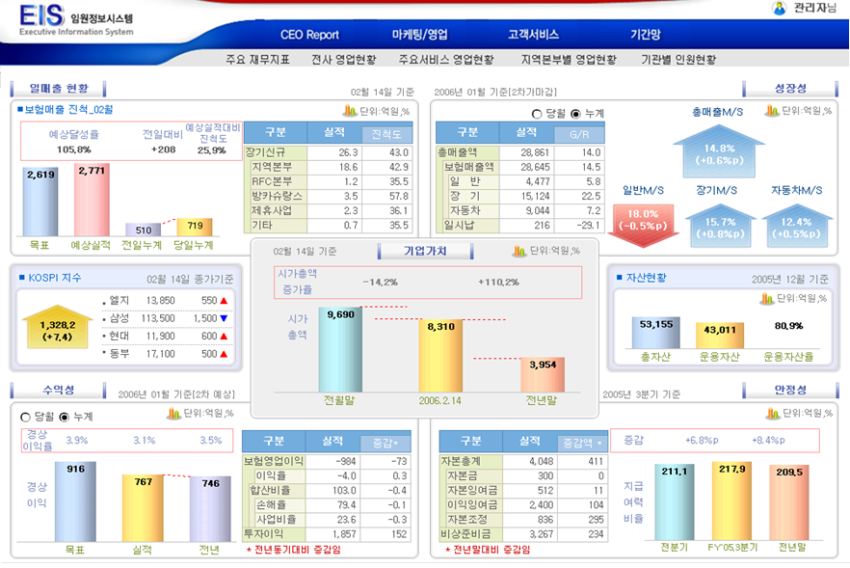
구축사례 소개
1. 전사 요약 정보

Slide 6
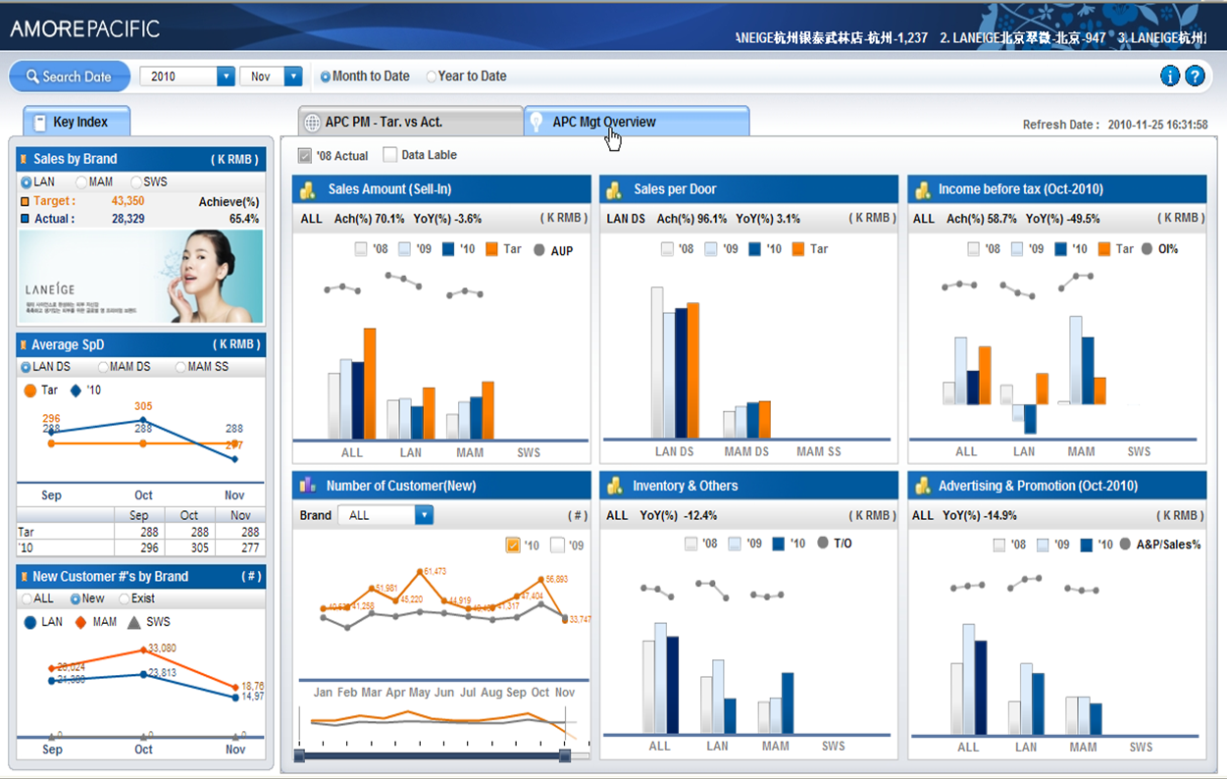
구축사례 소개
1. 전사 요약 정보

Slide 7
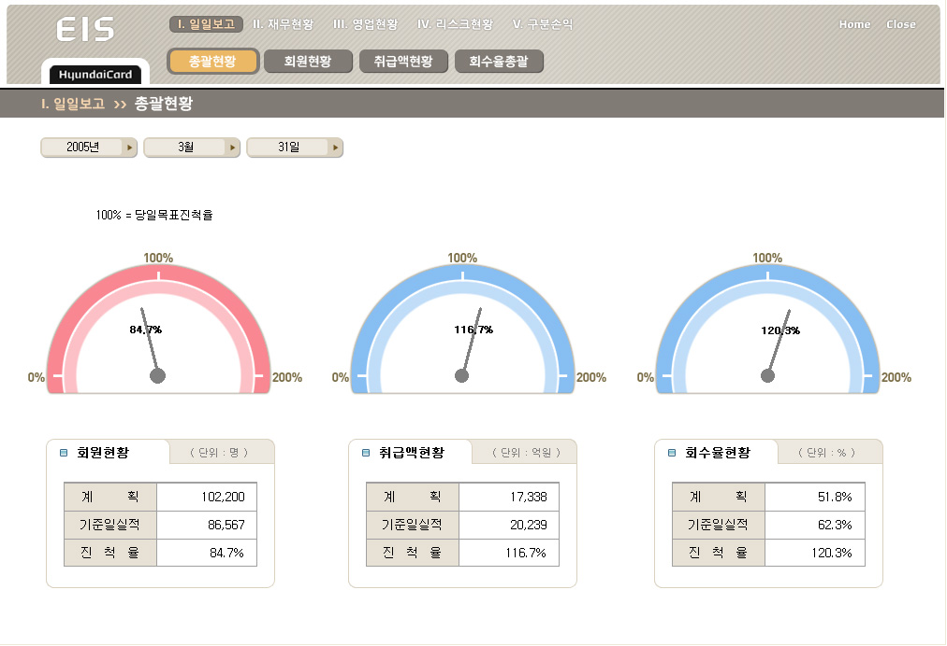
구축사례 소개
2. 일일 현황
일일현황은 주요지표에 대한 일별 정보를 분석하고, 월별 목표에 대한 진척율을 제공함

Slide 8
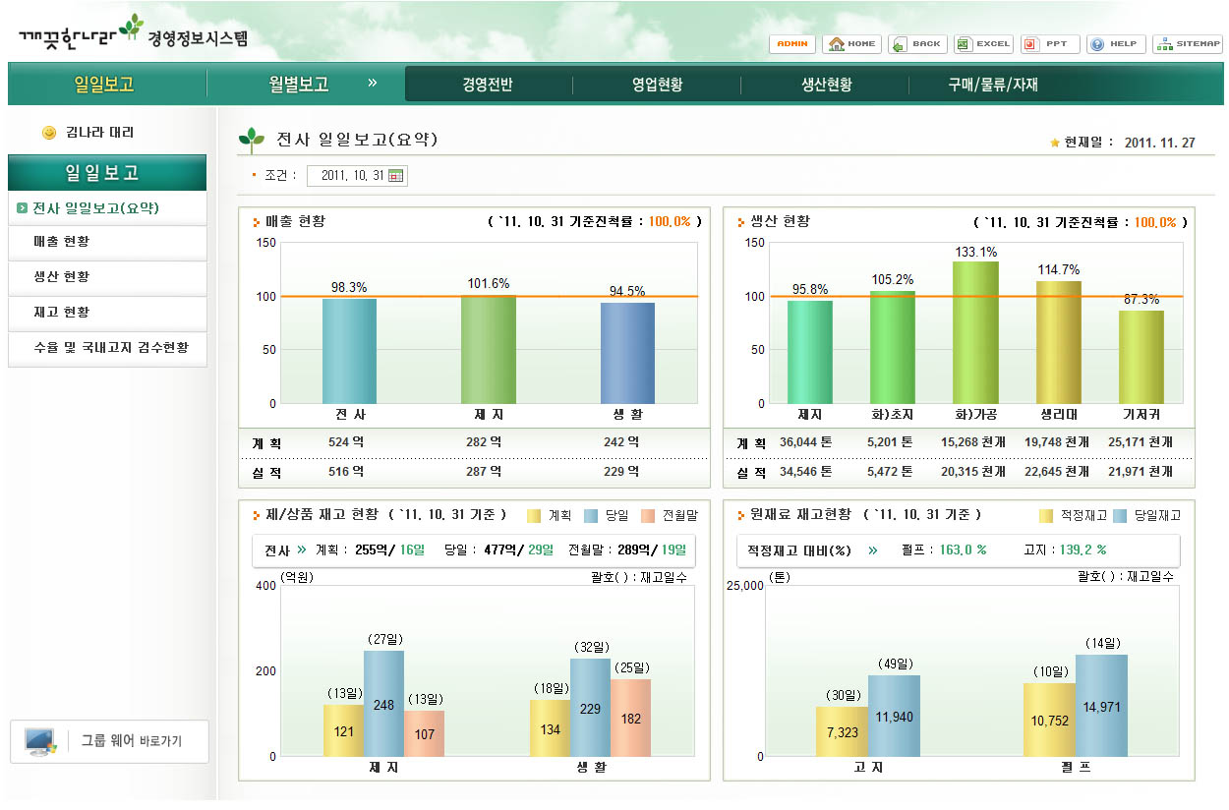
구축사례 소개
2. 일일 현황

Slide 9
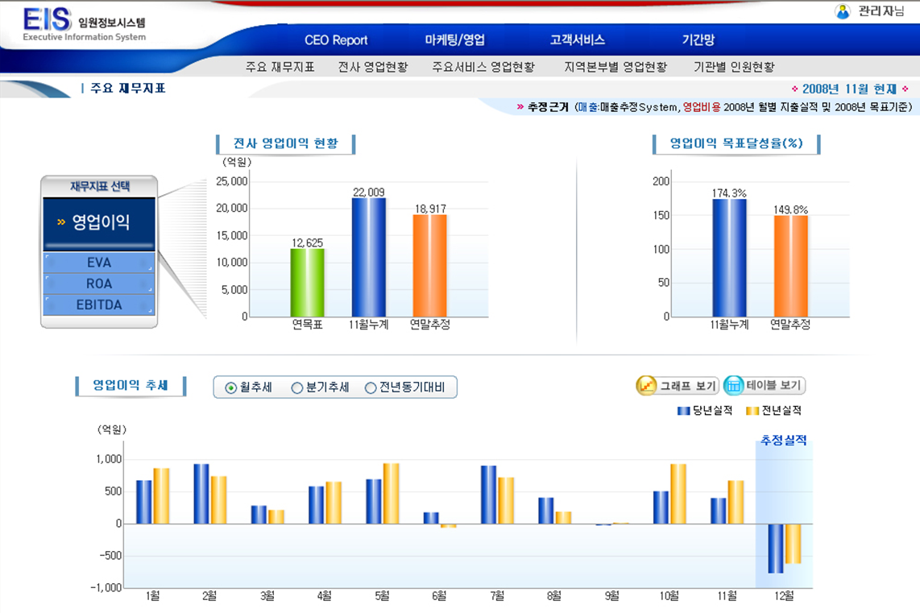
구축사례 소개
3. 재무 지표
재무지표별 월/분기/년단위로 실적 정보를 제공함

Slide 10
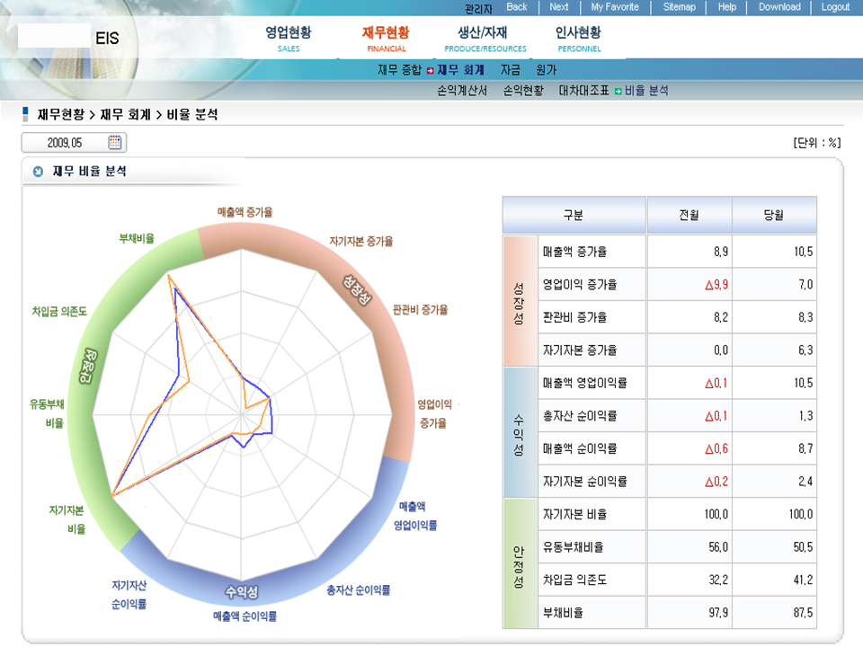
구축사례 소개
3. 재무 지표

Slide 11
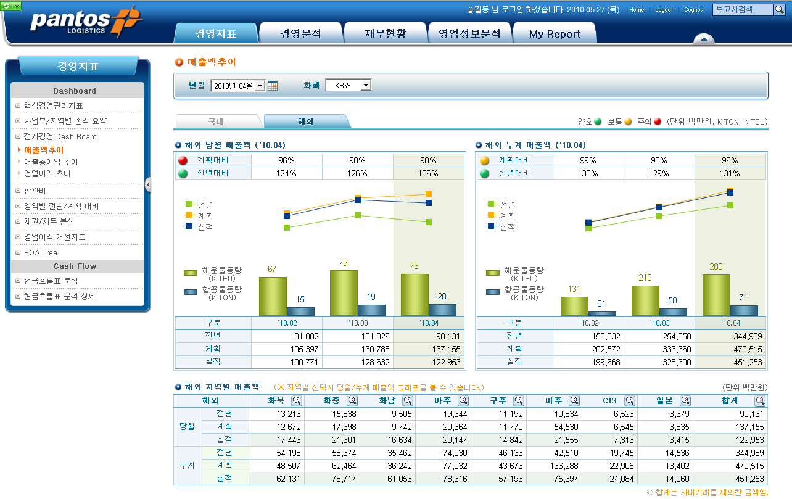
구축사례 소개
4. 영업 부문
매출액의 계획대비 실적, 전년대비 실적 정보를 확인함

Slide 12
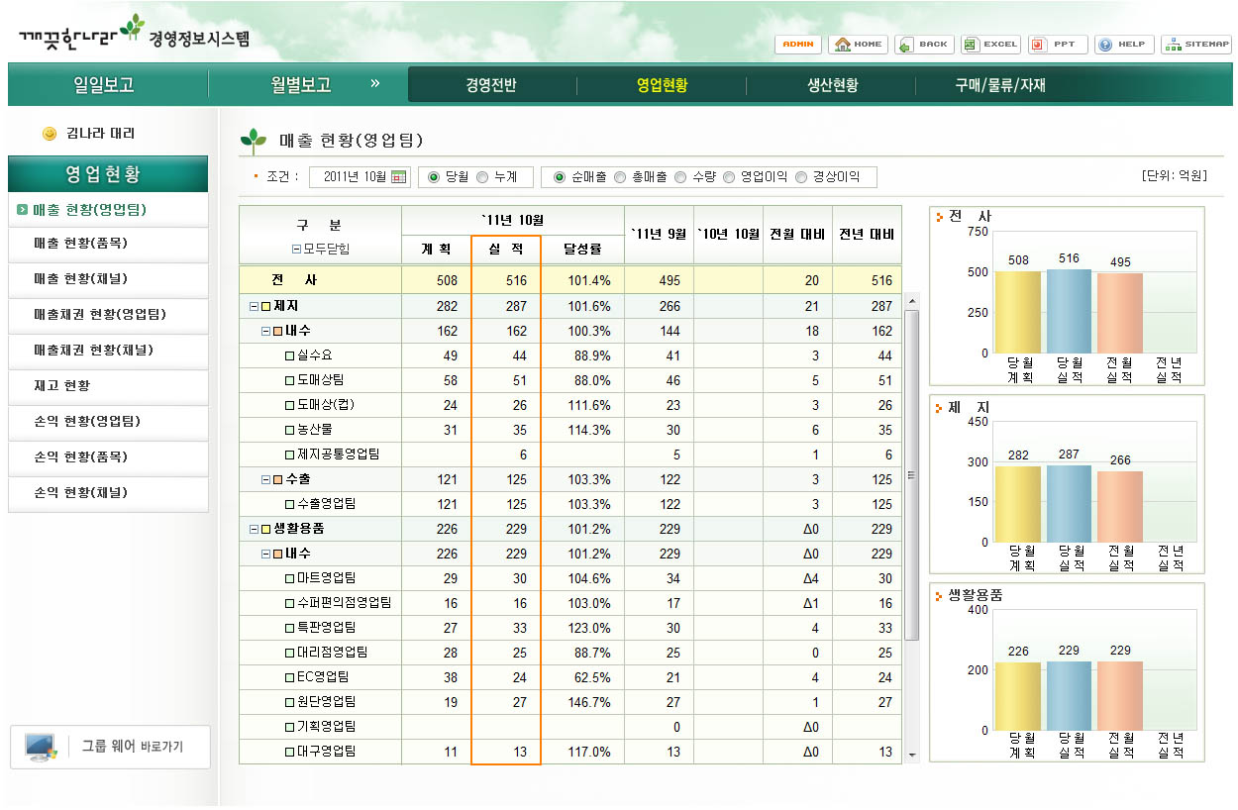
구축사례 소개
4. 영업 부문

Slide 13
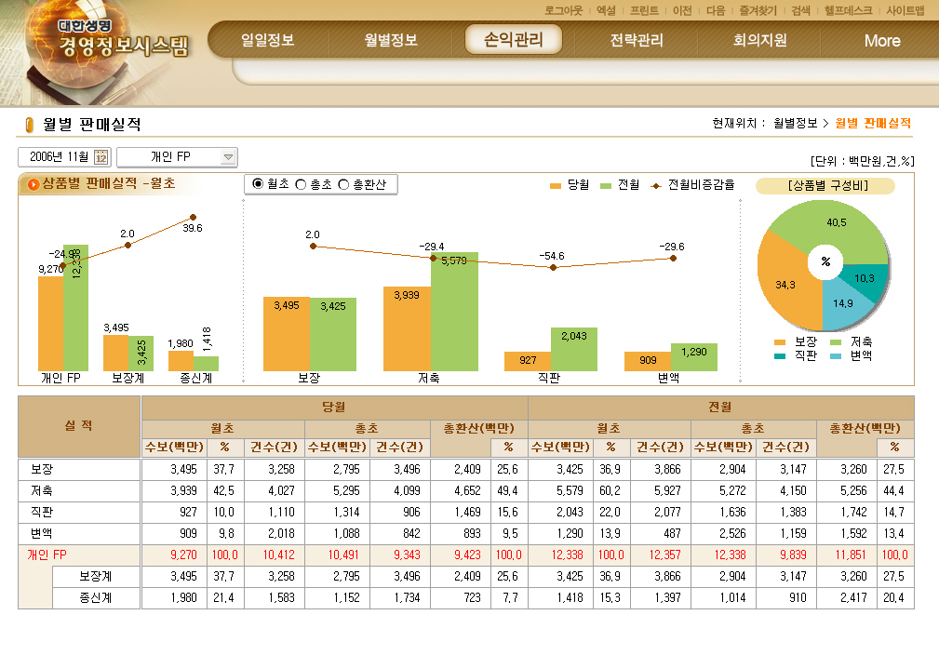
구축사례 소개
4. 영업 부문

Slide 14
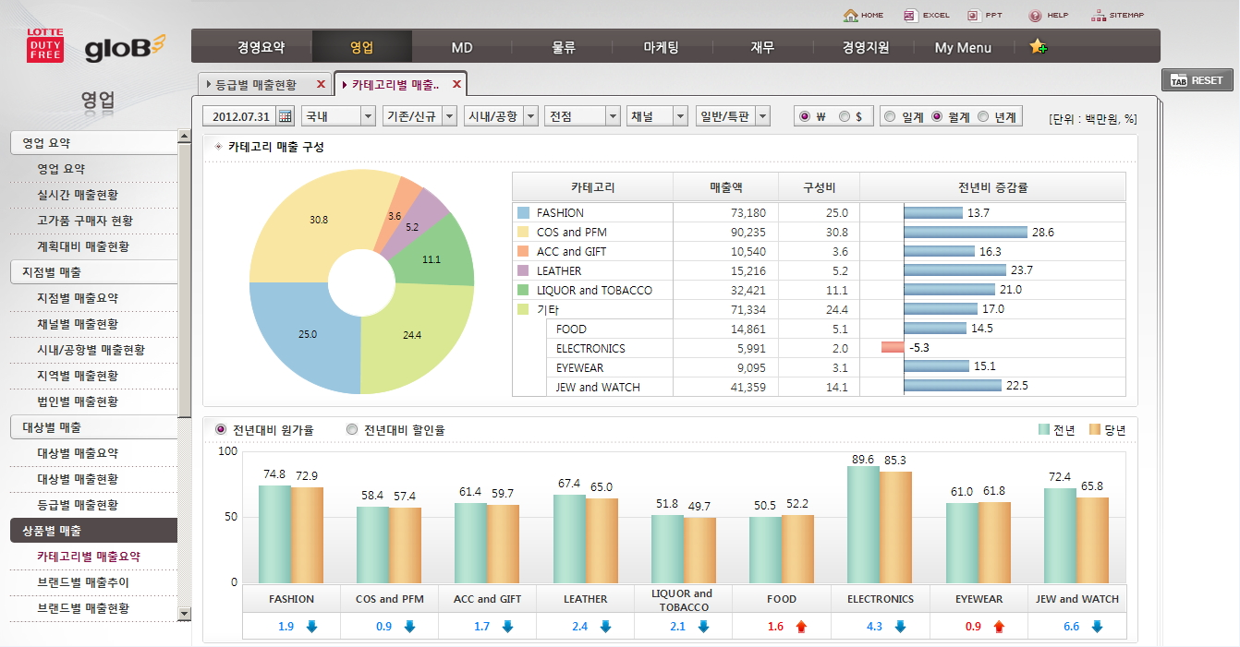
구축사례 소개
4. 영업 부문

Slide 15
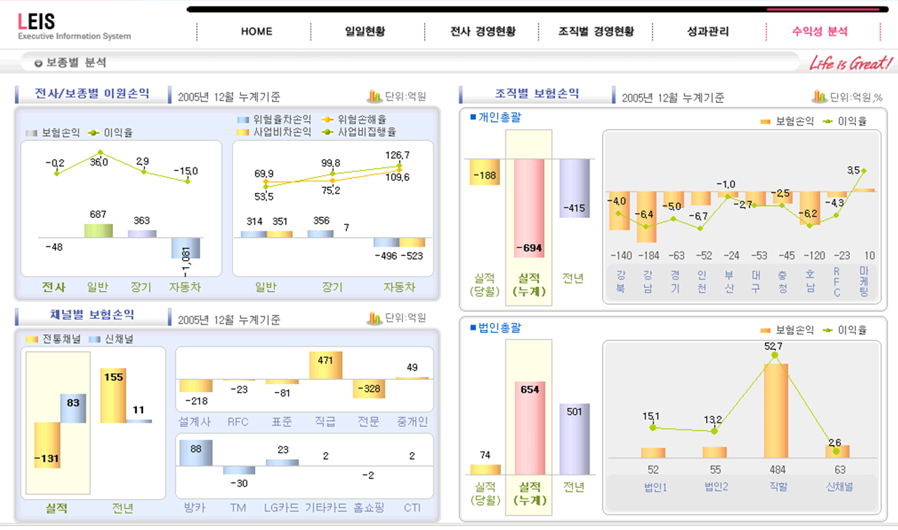
구축사례 소개
5. 수익성 분석
전사관점의 손익과 조직별 요약 손익정보를 제공함

Slide 16
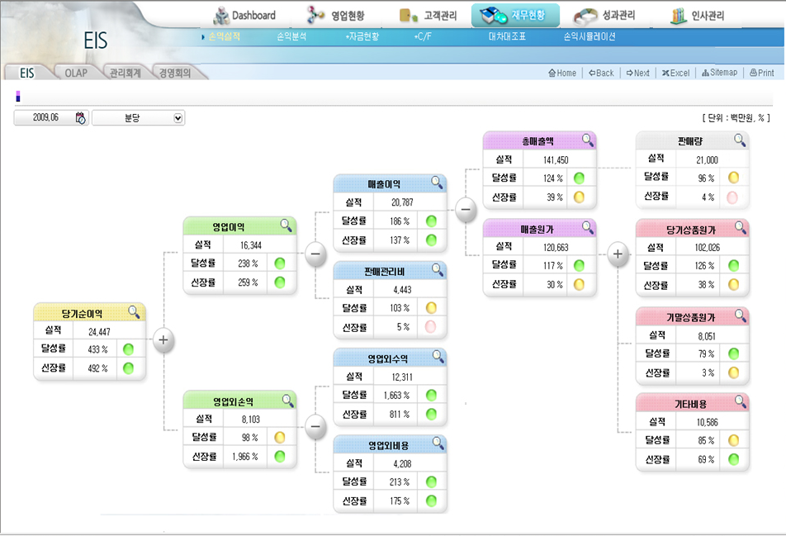
구축사례 소개
5. 수익성 분석

Slide 17
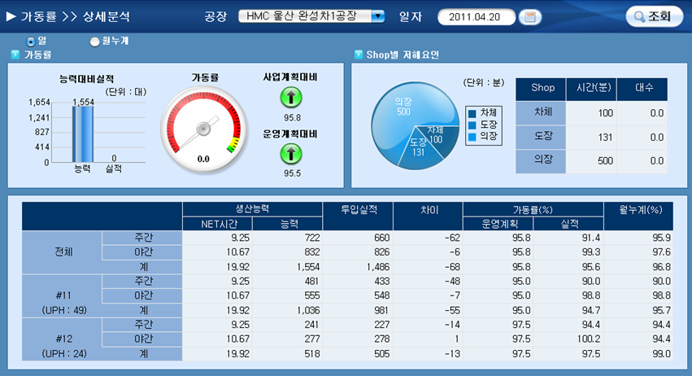
구축사례 소개
6. 생산 부문
사업장 단위별 생산실적 및 가동률 정보를 제공함

Slide 18
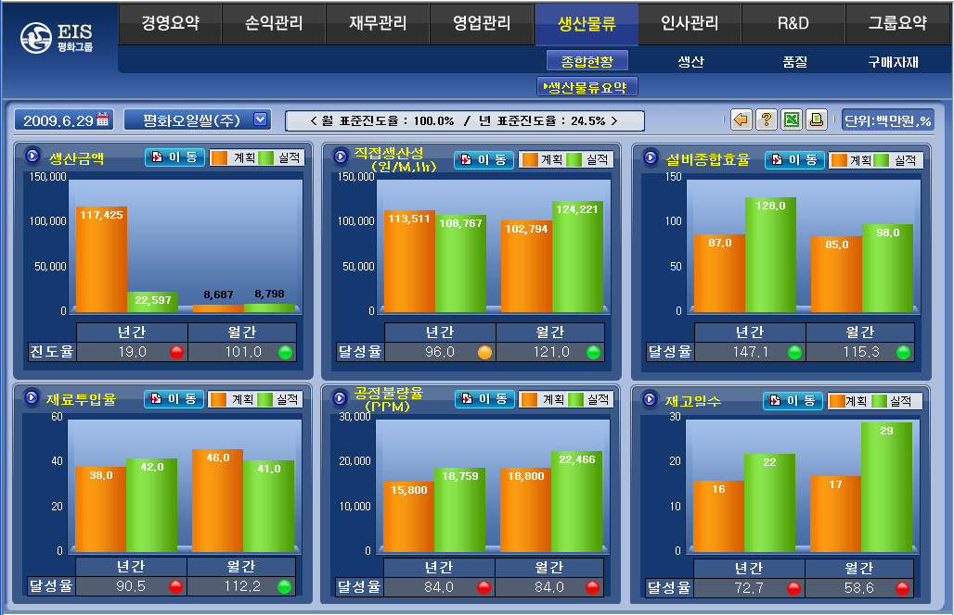
구축사례 소개
6. 생산 부문

Slide 19
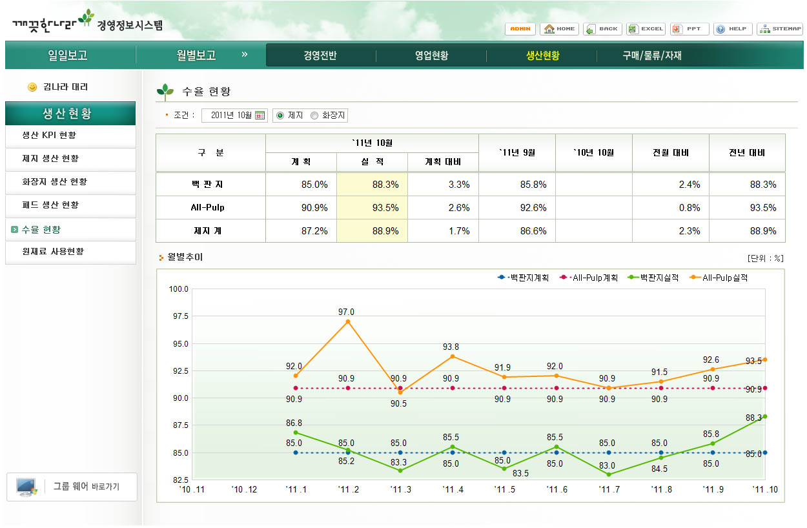
구축사례 소개
6. 생산 부문

Slide 20
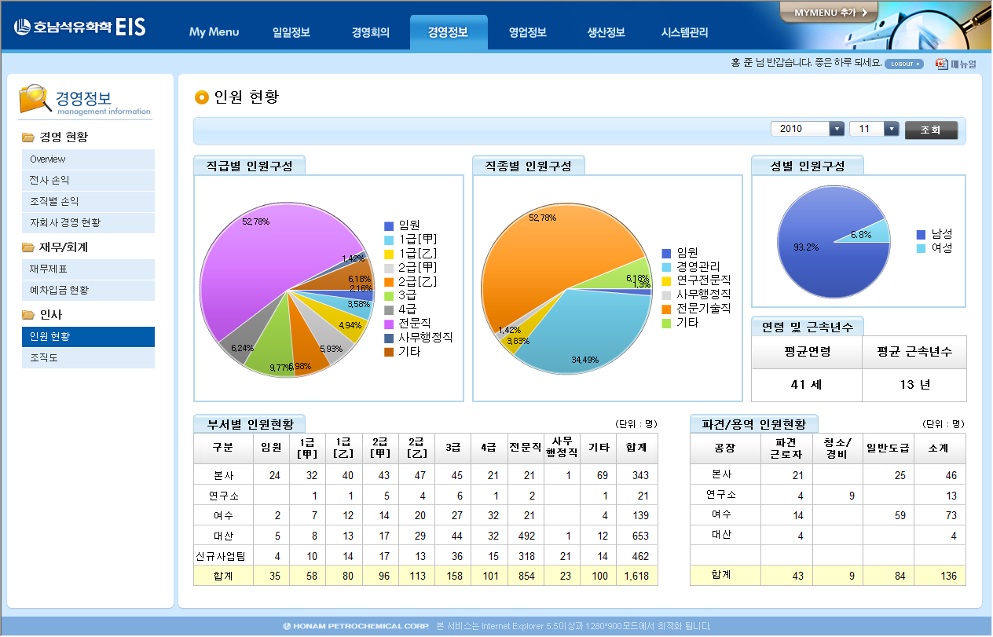
구축사례 소개
7. 인사 부문

Slide 21
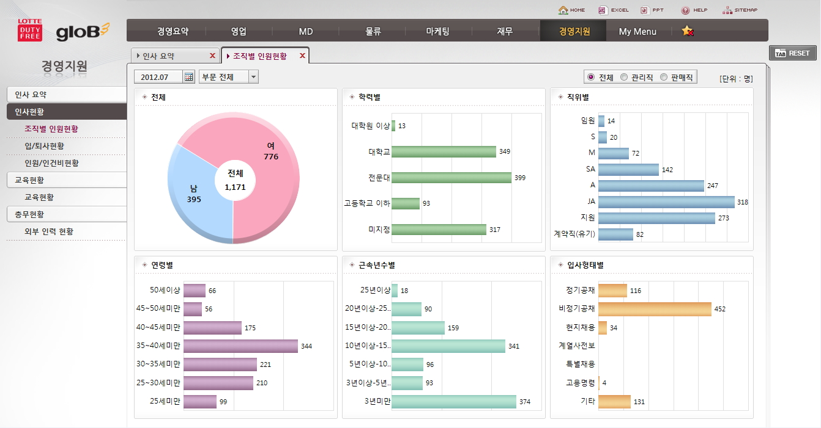
구축사례 소개
7. 인사 부문

Slide 22
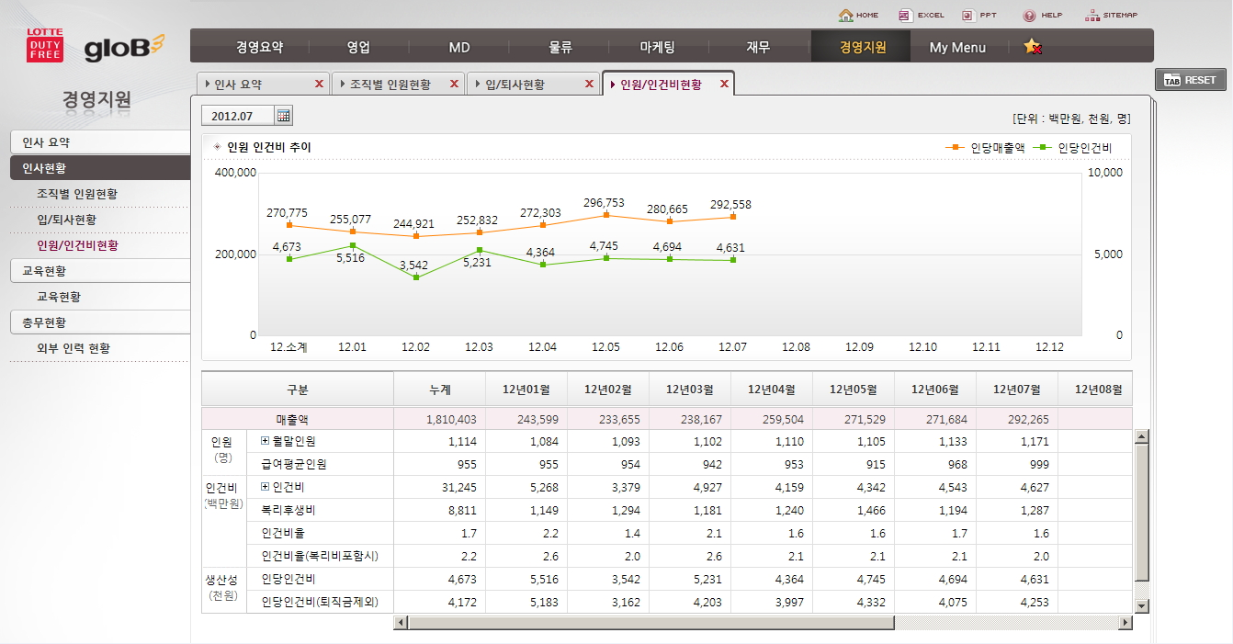
구축사례 소개
7. 인사 부문

Slide 23
구축사례 소개
8. 동영상 시연

